Slide 1
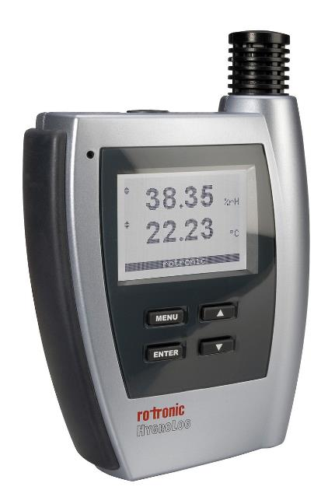
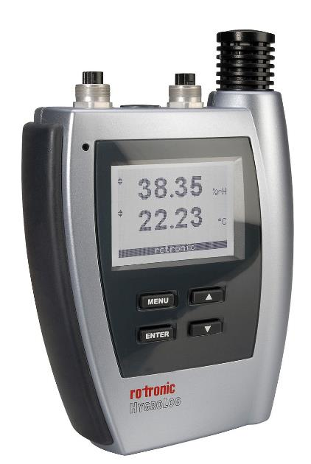
HYGROLOG-HL-NT DATA LOGGER
HL-NT2
HL-NT3

Slide 2
Table of contents:
1. 簡介
2. 主機記錄與讀取資料
3. 配件

Slide 3
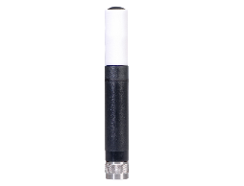
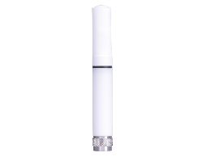
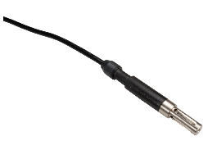
1. HYGROLOG-HL-NT簡介
HYGROLOG-HL-NT DATA LOGGER
適用於無塵室，儲藏室，伺服器機房，生產區，住宅和辦公室，航運等溫溼度量測
量測範圍為隨著搭配的探棒不同最高可達
0至100％RH和-100至200 ℃

Slide 4
1. HYGROLOG-HL-NT簡介
特色:
1.內建時鐘，每個測量值附帶時間戳記
2.可自由選擇的記錄間隔，5秒... 24小時
3.使用MB卡儲存數據(附MB卡)
4.可對探棒進行單點校正
5.電源：9 V鹼性電池(也可搭配底座供電)
6.可通過專用底座連接PC(搭配原廠軟體讀取)
7.聲音和閃光警報器
8.IP40

Slide 5
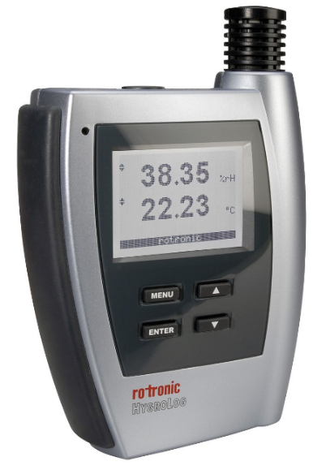
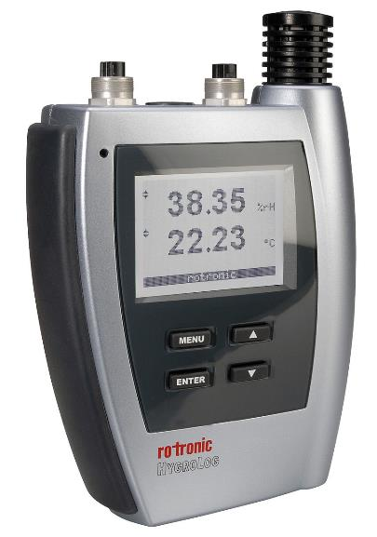
1. HYGROLOG-HL-NT簡介
HL-NT2
VS
HL-NT3
接一個輸入
接三個輸入

Slide 6
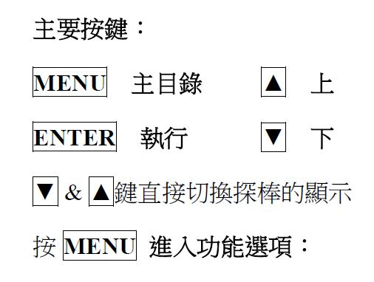
1.1 HYGROLOG-HL-NT按鍵介紹

Slide 7
2 HYGROLOG-HL-NT記錄說明
Log Data：
設定記錄或停止記錄。
選定欲記錄的探棒(直接箭頭鍵選擇)
選定Interval time：HH:mm:ss 記錄間隔時間。
START LOGGING: 立刻開始記錄。
STOP LOGGING: 立刻停止記錄。

Slide 8
2 HYGROLOG-HL-NT記錄讀取
此項功能可以從螢幕上直接查閱最近已記錄的讀值
Probe:選擇欲查閱的探棒，按ENTER確定。
[open]: 選擇並按ENTER察看。
[EXIT]: 選擇並按ENTER離開。

Slide 9
2 HYGROLOG-HL-NT主機觀看記錄
當有一個以上的檔案存在，[open]將會打開最近的一個檔案，並以一面7列data顯示。
其記錄的時間點將會在最底排顯示，最先出現為記錄的初值。

Slide 10
2 HYGROLOG-HL-NT記憶卡讀取

Slide 11
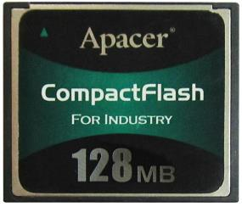
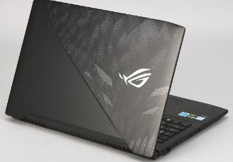
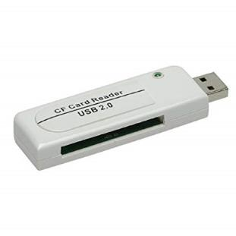
記憶卡讀取範例
電腦、筆電等可以讀取USB的裝置
以Excel檔格式開啟儲存的資料
記憶卡搭配讀取器

Slide 12
2 HYGROLOG-HL-NT記憶卡注意事項
1.拔出前請確認記錄功能已經停止記錄，以及離開讀取記錄資料的畫面，避免記憶卡在記錄或讀取的過程中因拔出所造成的損壞。
2.插入時請按照原來插入的方向插入(如主機正面示意圖應正面朝上)，避免記憶卡內部排針因方向錯誤造成損壞，插入前也請確認記憶卡排針是否平整沒有歪斜。
3.並非所有記憶卡都能替換，請盡量以原廠所附之記憶卡儲存、讀取，以免造成主機無法偵測記憶卡。

Slide 13
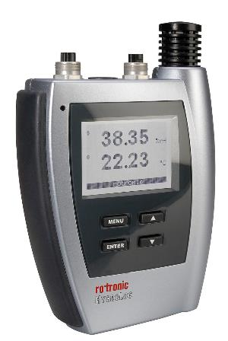
3 配件-搭配延長線
可搭配2m (E2-02A)或5m (E2-05A)延長線

Slide 14
3 配件-搭配擴充底座Docking Station
壁掛式安裝
可提供NT記錄器除了9V鹼性電池外的外部電源供應(連接110VAC轉12VDC變壓器)
為NT記錄器連結電腦與rotronic HW4軟體必須配件

Slide 15
3 配件-各類擴充底座組合

Slide 16
Q&A

